Slide 1
NhiÖt liÖt chµo mõng c¸c thÇy, c« gi¸o
®Õn dù giê m«n C«ng nghÖ

Slide 2
TIẾT 1: BÀI 1
KHÁI QUÁT VỀ NHÀ Ở
Vai trò của nhà ở
Đặc điểm chung của nhà ở

Slide 3
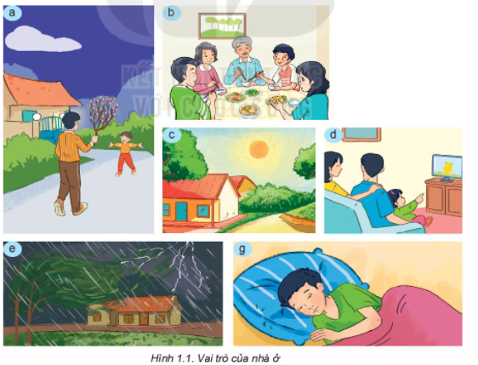
I. Vai trò của nhà ở
Quan sát hình 1.1 và cho biết vì sao con người cần nhà ở ?

Slide 4
Nhà ở là nơi đoàn tụ của các thành viên trong gia đình

Slide 5
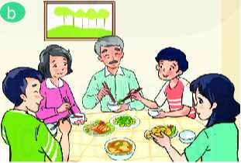
Nhà ở là nơi phục vụ các nhu cầu ăn uống

Slide 6
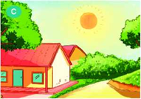
Nhà ở giúp ta tránh nắng

Slide 7
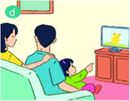
Nhà ở đáp ứng các nhu cầu giải trí

Slide 8
Nhà ở giúp ta tránh mưa, gió

Slide 9
Nhà ở là nơi ngủ nghỉ

Slide 10
Qua phân tích hình 1.1 em hãy nêu vai trò của nhà ở

Slide 11
Nhà ở là công trình được xây dựng với mục đích để ở, giúp bảo vệ con người trước những tác động xấu của thiên nhiên, xã hội và phục vụ các nhu cầu sinh hoạt của cá nhân hoặc hộ gia đình.
Nhà ở đem đến cho mọi người cảm giác thân thuộc, ở đó mọi người có thể cùng nhau tạo niềm vui, cảm xúc tích cực. Nhà ở cũng là nơi đem đến cho con người cảm giác riêng tư.

Slide 12
Khoảng 8000 năm trước con người đã bắt đầu biết rằng nông nghiệp sự ra đời của nông nghiệp dẫn tới việc con người ít được dịch chuyển hơn khi đó các khu dân cư dân được hình thành, nhà ở bắt đầu được chú ý hơn và mang tính nhân tạo nhiều hơn

Slide 13
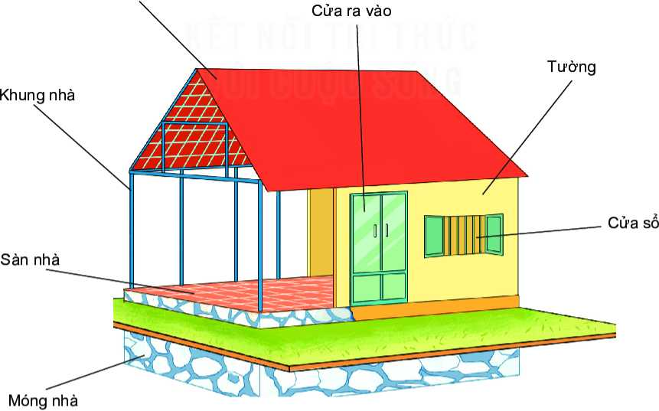
II. ĐẶC ĐIỂM CHUNG CỦA NHÀ Ở
1.Cấu tạo
Mái nhà
Hình 1.2. Cấu tạo chung của nhà ờ

Slide 14
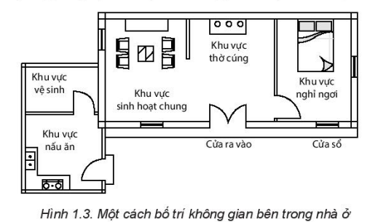
2. Cách bố trí không gian bên trong

Slide 15
2. Cách bố trí không gian bên trong
Nhà ở thường được phân chia thành các khu vực chức năng như khu vực sinh hoạt chung, khu vực nghỉ ngơi, khu vực thờ cúng, khu vực nấu ăn, khu vực vệ sinh,...
Bên cạnh đó nhà ở còn mang tính vùng miền, phụ thuộc vào các yếu tố vị trí địa lí, khí hậu, kinh tế, văn hoá, xã hội

Slide 16
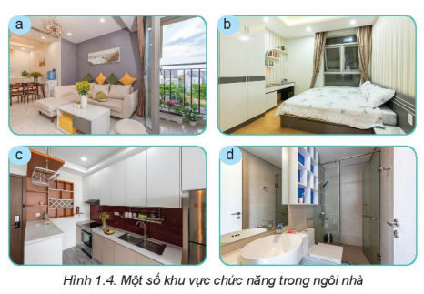
QUAN SÁT HÌNH 1.4 CHO BIẾT ĐÂY LÀ NHỮNG KHU VỰC CHỨC NĂNG NÀO TRONG NGÔI NHÀ

Slide 17
phòng khách
phòng ngủ
phòng bếp
phòng tắm

Slide 18
Chọn đáp án đúng:
Nhà ở có đặc điểm chung về
A. Kiến trúc, màu sắc.
B. Cấu tạo và phân chia các khu vực chức năng
C. Vật liệu xây dựng và cấu tạo .
D. Kiến trúc và phân chia các khu vực chức năng

Slide 19
Chọn đáp án đúng :
Nhà ở có vai trò vật chất vì
A.Nhà ở là nơi để con người nghỉ ngơi, giúp bảo vệ con người trước tác động của thời tiết.
B. Nhà ở là nơi để mọi người cùng nhau tạo niềm vui, cảm xúc tích cực.
C.Nhà ở là nơi đem đến cho con người cảm xúc tích cực.
D. Nhà ở là nơi đem đến cho con người cảm giác riêng tư.

Slide 20
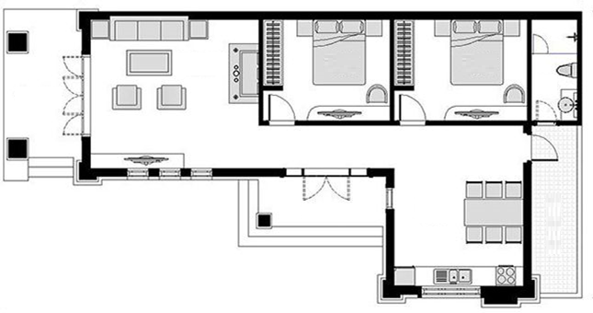
Nối nội dung cột A với cột B để được câu trả lời đúng
1
5
4
2
A | B
1
2
3
4
5
Phòng bếp
3
Phòng khách và thờ cúng
Phòng ngủ
Phòng ngủ
Phòng tắm

Slide 21
VẬN DỤNG
1.Nhà em có các khu vực chức năng nào ?
Em hãy mô tả chức năng các khu vực đó.
2.Nêu ý tưởng thiết kế ngôi nhà có các phòng chức năng phù hợp với các thành viện trong gia đình em

Slide 22
HƯỚNG DẪN VỀ NHÀ :
* Học bài cũ:
Ôn vai trò của nhà ở và các đặc điểm chung của nhà ở
- BTVN: Làm bài tập trong SBT
* Chuẩn bị bài: Tìm hiểu các kiến trúc nhà ở đặc trưng của Việt Nam

